Slide 1
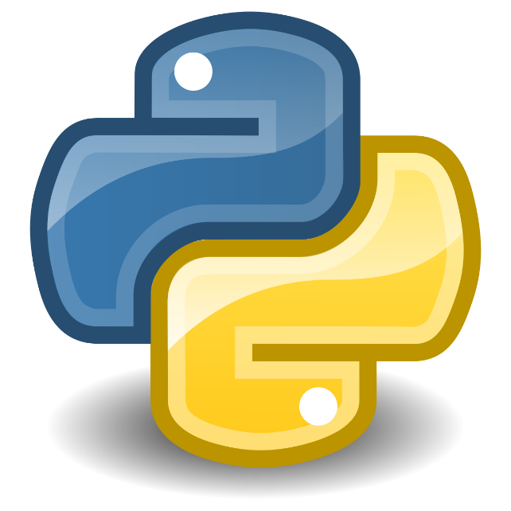
Apprentissage Machine avec Python
Chad Wilkinson

Slide 2
Déroulement
Historique du langage
01
Créateur, date de création, évolution du langage
Les bases du langage
02
Syntaxe, caractéristiques, utilités
On explore l’apprentissage machine
03
Quoi, où, comment, pourquoi? Librairies nécessaires, DÉMONSTRATION

Slide 3
01
Historique de Python

Slide 4
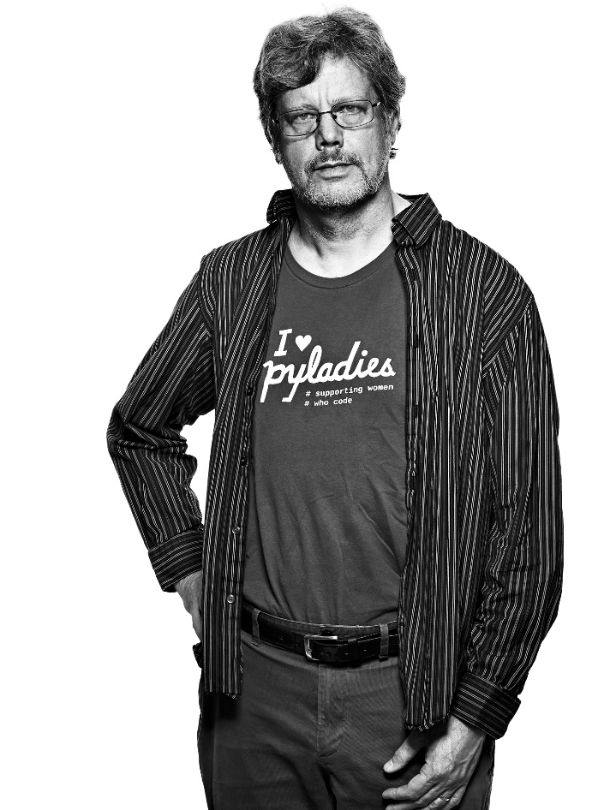
Guido van Rossum
Présentation du créateur:

Slide 5
Introduction à Python
Présentation du langage:

Slide 6
Plus de détails
Plus de details (pours / contres, évolution, comment, pourquoi)

Slide 7
02
Les bases de ce langage

Slide 8
Syntaxe
Ici on décrit la syntaxe (indentation, compiler?, etc)

Slide 9
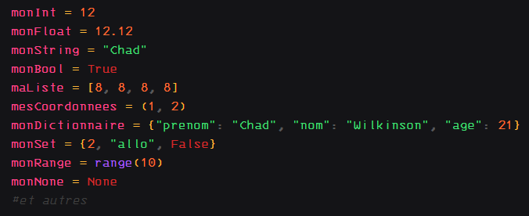
Variables
Voici des exemples:

Slide 10
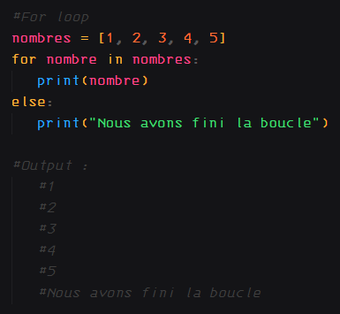
Boucle For
Voici un exemple de boucle for avec un else:

Slide 11
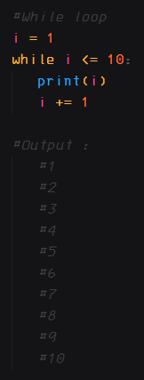
Boucle While
Voici un exemple de boucle while:

Slide 12
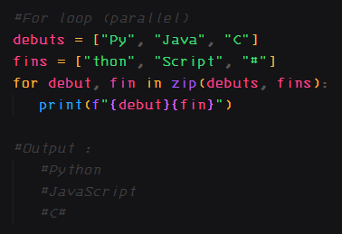
Boucle For (parallèle)
Voici un exemple de boucle for en parallèle:

Slide 13
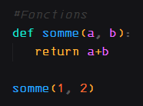
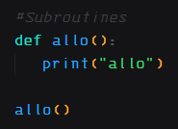
Fonctions & Subroutines
Voici un exemple de chaque:

Slide 14
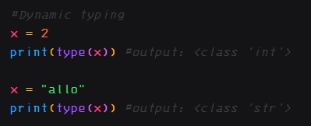
Dynamic Typing
Voici un exemple de typage dynamique:

Slide 15
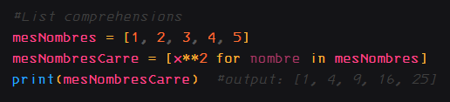
List Comprehension
Voici un exemple de list comprehension:

Slide 16
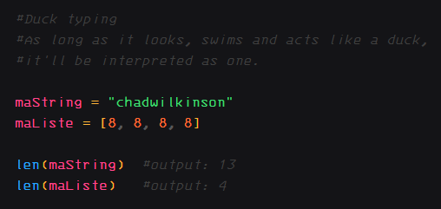
Duck Typing
Voici un exemple de duck typing:

Slide 17
Domaines d’utilisations
Ici on met un graphique avec les pourcentage de chaque domaine d’utilisation de Python

Slide 18
03
Apprentissage machine

Slide 19
Introduction à ML
Qu’est-ce que l’apprentissage machine?

Slide 20
Introduction à Python
Replace with your own text

Slide 21
DÉMO…

Slide 22
Merci! ⌨🖱 Question?

